Slide 1
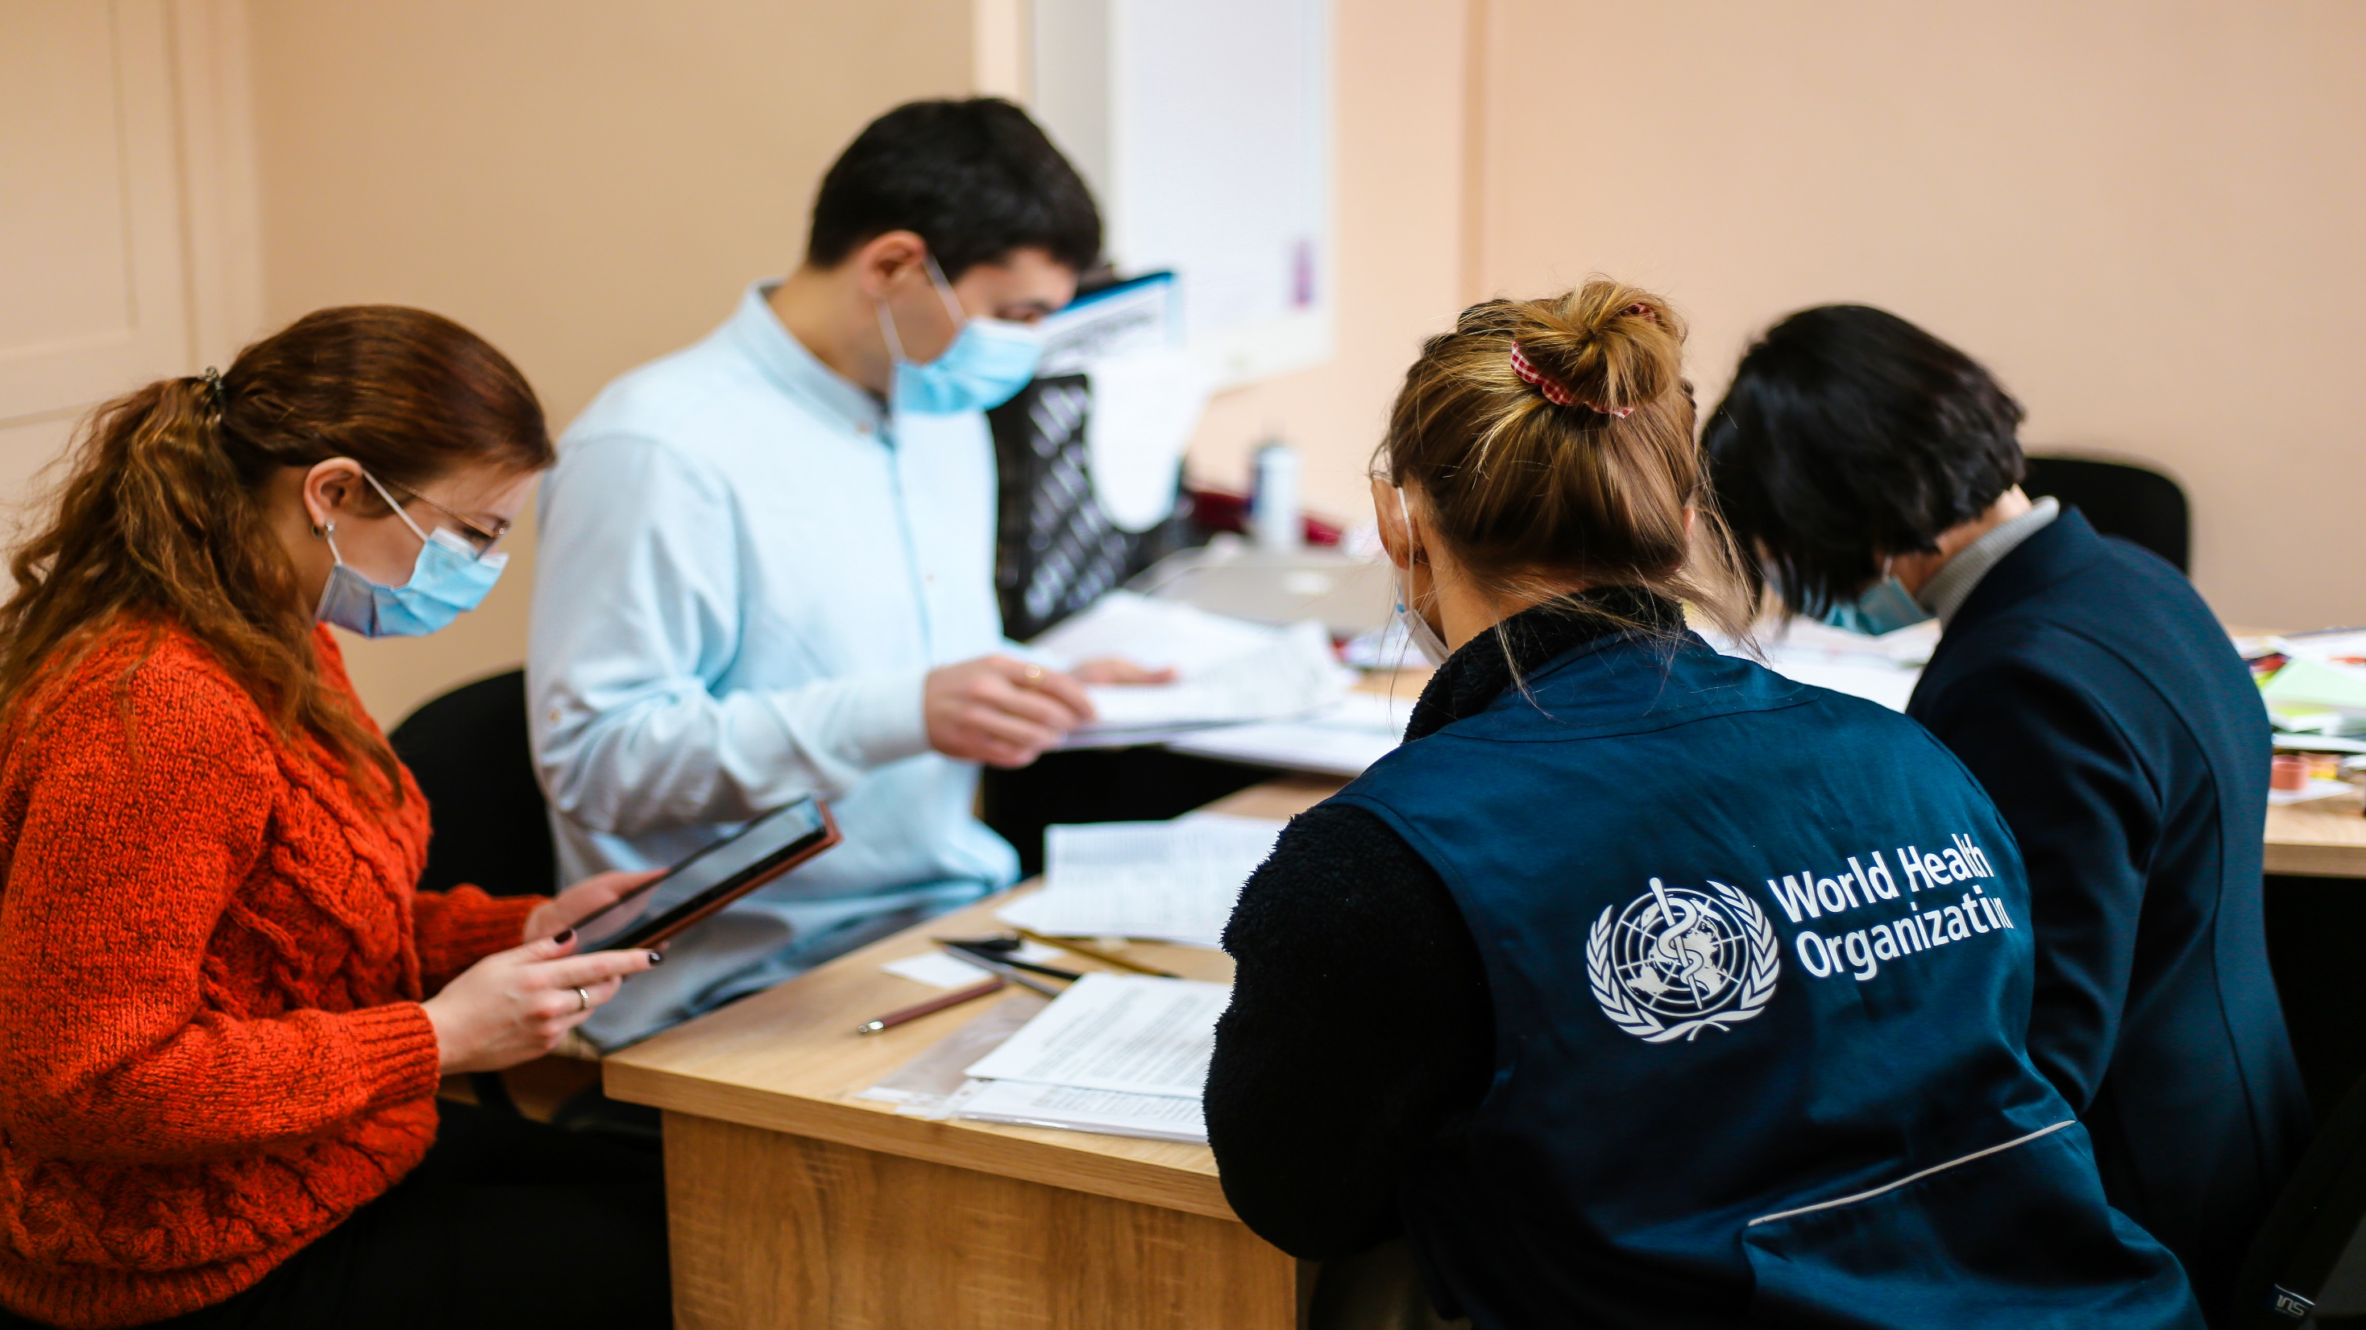
Інфекційні хвороби, пов’язані з наданням медичної допомоги та використання протимікробних препаратів: пілотне дослідження одномоментної поширеності в Україні (2021 рік)
Узагальнені результати
ТРАВЕНЬ 2021 РОКУ
Аркадій Водяник, Національний спеціаліст з питань інфекційного контролю та антимікробної резистентності

Slide 2
Зміст
1
Тягар ІПНМД в Україні та в інших країнах
2
Методика і процес дослідження одномоментної поширеності (PPS) ІПНМД та використання протимікробних препаратів (ВПП)
3
Результати PPS ІПНМД та ВПП
4
Висновки, рекомендації та наступні кроки
5
Подяки

Slide 3
Тягар ІПНМД в Україні
Кількість зареєстрованих випадків ІПНМД в Україні
(Форма №2 в Наказі МОЗ від 02.06.2009 року № 378)
Поширеність ІПНМД — 0,035%

Slide 4
Тягар ІПНМД у ЄС
У 2016–17 роках ЄЦПКЗ організував друге загальноєвропейське PPS у всіх державах-членах. Результати дослідження підтвердили раніше виявлені тенденції. Згідно з отриманими оцінками, у лікарнях та закладах тривалого догляду в ЄС загалом щорічно трапляється 8,8 мільйонів випадків ІПНМД.
За результатами зазначеного загальноєвропейського дослідження одномоментна поширеність ІПНМД варіювалася залежно від країни і складала від 3 до 12%.

Slide 5
Цілі PPS ІПНМД та ВПП
Дослідити поширеність ІПНМД та використання протимікробних препаратів в умовах екстреної медичної допомоги;
Описати пацієнтів, інвазивні процедури, інфекції (місця, мікроорганізми та маркери стійкості до протимікробних препаратів), а також призначувані протимікробні препарати (склад, показання);
Результати PPS можна використовувати для вимірювання тягаря ІПНМД у відібраних лікарнях і екстраполювати для визначення потенційного тягаря ІПНМД на національному рівні.

Slide 6
Цілі PPS ІПНМД та ВПП
Поширити результати на місцевому, регіональному та національному рівнях серед тих, кому потрібно знати, як:
підвищувати поінформованість;
розвивати і зміцнювати структури й навички у сфері епідеміологічного нагляду;
ідентифікувати загальні проблеми та визначати відповідні пріоритети;
оцінювати ефект від стратегій і визначати місцеві/регіональні/національні політики на майбутнє (повторні PPS);
забезпечити стандартизований і валідований інструмент визначення цільових показників підвищення якості для лікарень;
підвищувати якість медичної допомоги та безпеку пацієнтів;
підвищувати компетенцію медичних працівників, у тому числі в запобіганні ІПНМД.

Slide 7
Методика і процес PPS ІПНМД та ВПП
Пілотне PPS проводили згідно зі стандартизованим протоколом і методикою, розробленою ECDC;
Протокол пілотного PPS був затверджений комітетом з етики Центру громадського здоров’я МОЗ України;
Для проведення пілотного дослідження МОЗ були відібрані 5 випадкових лікарень третинної ланки медичної допомоги;
ВООЗ провела два 5-денні тренінги для експертів, які брали участь у збиранні даних, та групи, яка проводила валідаційне дослідження;
Пілотне PPS проводили протягом березня 2021 року, аналіз даних проводили у квітні — травні 2021 року за допомогою програмного забезпечення HelicsWin;
Вплив COVID-19 та заходи із його пом’якшення: усі відділення для лікування хворих на COVID-19 були виключені з протоколу дослідження з міркувань безпеки та забезпечення можливості узагальнення даних;
В результаті пілотного PPS були зібрані й проаналізовані дані 1 450 пацієнтів.

Slide 8
Результати PPS ІПНМД та ВПП
Показник | Значення
Поширеність ІПНМД, % | 5,7%
95% довірчий інтервал для показника поширеності ІПНМД | (4,5)–(6,9)
Поширеність ВПП, % | 36,9%
95% довірчий інтервал для показника ВПП | (34,4)–(39,5)

Slide 9
Результати дослідження і валідації ІПНМД
Показник | Значення
Поширеність ІПНМД (відділення з високим рівнем ризику), % | 10,0%
95% довірчий інтервал для показника поширеності ІПНМД (відділення з високим рівнем ризику) | (7,2)–(12,9)
Поширеність ІПНМД (відділення з високим рівнем ризику, валідаційне дослідження), % | 22,2%
95% довірчий інтервал для показника поширеності ІПНМД (відділення з високим рівнем ризику, валідаційне дослідження) | (18,3)–(26,1)

Slide 10
Тягар ІПНМД
Показник | Значення
Кількість унікальних пацієнтів із ІПНМД (пілотне PPS) | 78
Кількість ІПНМД (пілотне PPS) | 86
Кількість ІПНМД на інфікованого пацієнта (пілотне PPS) | 1,10
Розрахункова кількість ІПНМД у пілотних лікарнях на рік (85 305*0,057*1,1) | 5 350
Розрахункова кількість ІПНМД в Україні на рік (7 400 000 * 0,057 * 1,1) | 463 980 (421 800 пацієнтів)

Slide 11
Походження ІПНМД
Показник | % відн
ІПНМД, наявні на момент госпіталізації | 7,0
ІПНМД, набуті під час поточної госпіталізації | 93,0
ІПНМД, пов’язані з поточним відділенням | 75,0
ІПНМД, пов’язані з іншим відділенням | 17,5
Не визначене/невідоме | 7,5

Slide 12
Поширеність ІПНМД за спеціальністю
Спеціальність | % ІПНМД
Хірургія | 7,6 (21,6 — валідаційне дослідження)
Терапія | 3,0
Інтенсивна терапія | 16,7 (30,5 — валідаційне дослідження)
Акушерство і гінекологія | 1,9
Всі спеціальності | 5,7

Slide 13
Розподіл ІПНМД за типом
Тип ІПНМД | % відн
Інфекції області хірургічного втручання | 33,7%
Пневмонія | 25,6%
Інфекції сечовивідних шляхів | 14,0%
Інфекції кровотоку | 2,3%
Катетер-асоційовані інфекції без ІК | 1,2%
Системні інфекції (ліковані невизначені тяжкі інфекції у дорослих та дітей) | 12,8%
Очні, вушні, носові чи ротові інфекції | 3,5%
Інші інфекції нижніх дихальних шляхів | 1,2%
Інфекції шкіри та м’яких тканин | 5,8%

Slide 14
Класифікація мікроорганізмів та СПП, виявлених у пацієнтів із ІПНМД
Опис | Кількість | %
Кількість ІПНМД, всього | 86
Кількість ІПНМД із мікроорганізмами, всього | 26 | 30,2%
Кількість мікроорганізмів | 44

Slide 15
Класифікація мікроорганізмів та СПП, виявлених у пацієнтів із ІПНМД
Опис | К-ть пацієнтів | %
ГРАМНЕГАТИВНІ, НЕ ЕНТЕРОБАКТЕРІЇ | 12 | 27,3%
ACINETOBACTER SPECIES | 3 | 6,8%
PSEUDOMONAS AERUGINOSA | 9 | 20,5%
ГРИБИ | 5 | 11,4%
CANDIDA SPECIES | 4 | 9,1%
ІНШІ ГРИБИ ЧИ ПАРАЗИТИ | 1 | 2,3%
ЕНТЕРОБАКТЕРІЇ | 16 | 36,4%
ENTEROBACTER SPECIES | 2 | 4,5%
ESCHERICHIA COLI | 7 | 15,9%
KLEBSIELLA SPECIES | 6 | 13,6%
PROTEUS SPECIES | 1 | 2,3%
ГРАМПОЗИТИВНІ КОКИ | 11 | 25,0%
ENTEROCOCCUS SPECIES | 4 | 9,1%
STAPHYLOCOCCUS AUREUS | 6 | 13,6%
STREPTOCOCCUS SPECIES | 1 | 2,3%

Slide 16
Класифікація мікроорганізмів та СПП, виявлених у пацієнтів із ІПНМД
Протимікробні препарати | Мікроорганізм/стійкість | К-ть тестів | К-ть стійких штамів | % стійких штамів
 | Staphylococcus aureus, OXA-R (MRSA) | 4 | 3 | 75,0
Глікопептиди | Staphylococcus aureus | 1 | 1 | 100,0
 | Enterococci, (VRE) | 3 | 1 | 33,3
Цефалоспорини ІІІ покоління | Escherichia coli | 7 | 7 | 100,0
 | Klebsiella spp. | 6 | 5 | 83,3
 | Enterobacter spp. | 2 | 2 | 100,0
Карбапенеми | Escherichia coli | 5 | 5 | 100,0
 | Klebsiella spp. | 3 | 2 | 66,7
 | Enterobacter spp. | 1 | 1 | 100,0
 | Pseudomonas aeruginosa | 9 | 8 | 88,9
 | Acinetobacter baumannii | 3 | 3 | 100,0

Slide 17
Поширеність використання протимікробних препаратів
Показник | Значення
Кількість пацієнтів, які отримували протимікробні препарати | 507
Поширеність ВПП, % | 36,9%
95% довірчий інтервал | (34,4)–(39,5)
К-ть протимікробних препаратів | 719
К-ть протимікробних препаратів на пацієнта | 1,42

Slide 18
Поширеність використання протимікробних препаратів
 | % відн
Спосіб застосування
Парентеральний | 85,8%
Пероральний | 13,8%
Інгаляційний/ректальний | 0,0%
Не визначений/невідомий | 0,4%
Зазначення причини в історії хвороби пацієнта | 38,4%
Зміна протимікробного препарату
Без зміни | 75,0%
Ескалація | 7,9%
Деескалація | 1,7%
Зміна в/в введення на пероральний прийом | 0,6%
Побічні ефекти | 0,1%
Зміна з іншої/невідомої причини | 1,5%
Не визначений/невідомий | 0,4%
Зазначення дозування | 97,9%

Slide 19
Поширеність використання протимікробних препаратів за спеціальністю
Спеціальність | %ВПП
Хірургія | 47,9
Терапія | 18,6
Інтенсивна терапія | 96,7
Акушерство і гінекологія | 33,3
Всі спеціальності | 36,9

Slide 20
Показання до застосування протимікробних препаратів
Стан | % відн
Лікування | 39,1
Позалікарняна інфекція | 30,4
Внутрішньолікарняна інфекція | 8,7
Інші ІПНМД у закладах тривалого догляду | 0,2
Профілактика при хірургічних втручаннях | 27,1
Одна доза | 1,9
Один день | 2,5
> 1 день | 24,3
Терапевтична профілактика | 28,3
Інші показання | 0,6
Невідомо | 4,9

Slide 21
Дані програми ПІІК
Компонент | Значення | %
Персонал, відповідальний за ПІІК | % від рек. | 62
Палати для пацієнтів із інфекціями, що передаються повітряним шляхом | К-ть | 0
Наявність СОП щодо ПІІК | % від рек. | 16
Тренінги щодо ПІІК на місцях | % від рек. | 12
Моніторинг практик ПІІК | % від рек. | 12
Посіви крові | К-ть /рік | 1 753
Посіви крові | К-ть/100 | 2
Тести на C.difficile | К-ть | 0
Оцінювання гігієни рук | % від рек. | 0
Ліжка обладнані диспенсером із антисептиком для рук | % від рек. | 8,3

Slide 22
Висновки
За результатами пілотного PPS були отримані такі результати
1. Поширеність ІПНМД складає 5,7%* (4,5–6,9).
2. Поширеність ВПП становить 36,9% (34,4–39,5).
*Відносно низький показник поширеності ІПНМД можна пояснити: а) великою кількістю госпіталізованих пацієнтів у легкому стані або стані середньої тяжкості, особливо у терапевтичних відділеннях; b) призначенням протимікробних препаратів для профілактичних цілей

Slide 23
Висновки
3. Поширеність ІПНМД у відділеннях із високим рівнем ризику складає 10,0% (7,2–12,9).
4. За даними валідаційного дослідження* поширеність ІПНМД у відділеннях із високим рівнем ризику складає 22,2% (18,3–26,1).
5. З огляду на те, що результати валідаційних досліджень є «золотим стандартом», отримані результати щодо поширеності ІПНМД можна вважати нижньою межею істинного значення.
*Відмінності в показниках поширеності ІПНМД між пілотним і валідаційним дослідженнями можна пояснити: а) меншим досвідом проведення досліджень у лікарняних групах, ніж у групи, яка проводила валідаційне дослідження; b) певним рівнем упередженості щодо недоповідомлення випадків у лікарняних групах

Slide 24
Висновки
6. Розрахункова кількість* ІПНМД у пілотних лікарнях складає 5 350 випадків на рік.
7. Розрахункова кількість* ІПНМД в Україні складає 463 980 випадків на рік, що у 178 разів більше, ніж було офіційно повідомлено у 2019 році (2 611 випадків).
* Попри те, що результати PPS можна використовувати для вимірювання тягаря ІПНМД у відібраних лікарнях і екстраполювати для визначення потенційного тягаря ІПНМД на національному рівні, результати такої екстраполяції слід тлумачити з обережністю.

Slide 25
Висновки
8. Найвищим тягар ІПНМД є у відділеннях інтенсивної терапії (16,7%; 30,5% за даними валідаційного дослідження). За ними йдуть хірургічні (7,6%; 21,6% — за даними валідаційного дослідження) та терапевтичні відділення (3%).
9. Основними типами ІПНМД є інфекції області хірургічного втручання (33,7%), пневмонія (25,6%), інфекції сечовивідних шляхів (14%) та системні інфекції* (12,8%).
*Обмежені можливості діагностики інфекцій кровотоку, включаючи катетер-асоційовані інфекції, пов’язані з невеликою кількістю посівів крові та недостатніми спроможностями лабораторій. Також, відповідно до протоколу пілотного дослідження, безпосередні обстеження пацієнтів були заборонені. Це обмежувало можливість виявлення місцевих катетер-асоційованих інфекцій.

Slide 26
Висновки
10. Лише 30,2% випадків ІПНМД мали мікробіологічне підтвердження.
11. Надзвичайно високі рівні стійкості (66–100%) до цефалоспоринів ІІІ покоління, глікопептидів та карбапенемів спостерігалися у всіх виділених патогенів ІПНМД*.
*З огляду на невелику загальну кількість ізолятів, можливість отримати статистично значущі результати відсутня. Окрім цього в різних закладах охорони здоров’я використовують різні методики тестування. Зважаючи на це, результати слід тлумачити з обережністю.

Slide 27
Висновки
12. Контроль раціонального застосування протимікробних засобів впроваджений не повністю, оскільки призначення антибіотиків обґрунтоване в історіях хвороби пацієнтів лише у 38,4% випадків; деескалація антибіотикотерапії або перехід на пероральну терапію не використовуються (1,7% та 0,6% відповідно).
13. Найчастіше протимікробні препарати призначаються у відділеннях інтенсивної терапії (96,7%), хірургії (47,9%), акушерства і гінекології (33%) та загальної терапії (18,6%).

Slide 28
Висновки
14. Спостерігалися високі показники призначення антибіотиків для профілактичних цілей. У 39,1% випадків протимікробні препарати призначали для цілей лікування (у 8,7% випадків — для лікування ІПНМД), у 27,1% — для хірургічної профілактики та у 28,3% — для терапевтичної профілактики.
15. Майже у всіх випадках хірургічна профілактика антибіотиками продовжувалася протягом 3–5 днів або довше (у 24,3% випадків із 27,1%); профілактика однією дозою майже не використовувалася (1,9%).

Slide 29
Висновки
16. У закладах охорони здоров’я бракує персоналу, відповідального за ПІІК (заповнено 62% від рекомендованої кількості посад). Показник впровадження настанов та навчання щодо ПІІК, а також відповідних систем моніторингу, в середньому, є меншим за 20% від рекомендованого рівня.
17. Лабораторії не мають спроможностей для проведення тестування на C.difficile, а середня кількість посівів крові складає 2/100 госпіталізацій.
18. Оцінювання гігієни рук за методикою ВООЗ не проводиться, а кількість ліжок, обладнаних диспенсером із антисептиком для рук, в середньому, складає 8,3% від рекомендованої кількості.

Slide 30
Рекомендовані наступні кроки
Затвердити методику PPS ІПНМД та ВПП на національному рівні
Розрахувати рівень економії за рахунок зменшення ІПНМД та ВПП
Зміцнювати програми ПІІК та запобігання СПП, а також спроможності лабораторій на національному рівні та на рівні закладів
Провести загальнонаціональне PPS ІПНМД та ВПП у 2022–2023 роках

Slide 31
Потенційні результати вдосконалення програми ПІІК
Загалом, реалізація програм ПІІК дозволяє зменшити частоту випадків ІПНМД на більш ніж 30%*. Результатом може стати запобігання щонайменше 139 194 випадкам ІПНМД щорічно, а також зменшення термінів госпіталізації, покращення результатів лікування та зменшення СПП.
* World Health Organization. Health care without avoidable infections: the critical role of infection prevention and control WHO, Geneva (2016)

Slide 32
Подяки
Адміністрації та всьому персоналу лікарень
Ані Паулі Коутіньо (Ana Paula Coutinho) (відповідальному співробітнику ВООЗ)
проф. Росіці Ватчевій-Добревській (Prof. Rossitza Vatcheva-Dobrevska) (консультанту ВООЗ)
Фінансова підтримка для проведення навчань та логістичного забезпечення дослідження надавалася USAID

Slide 33
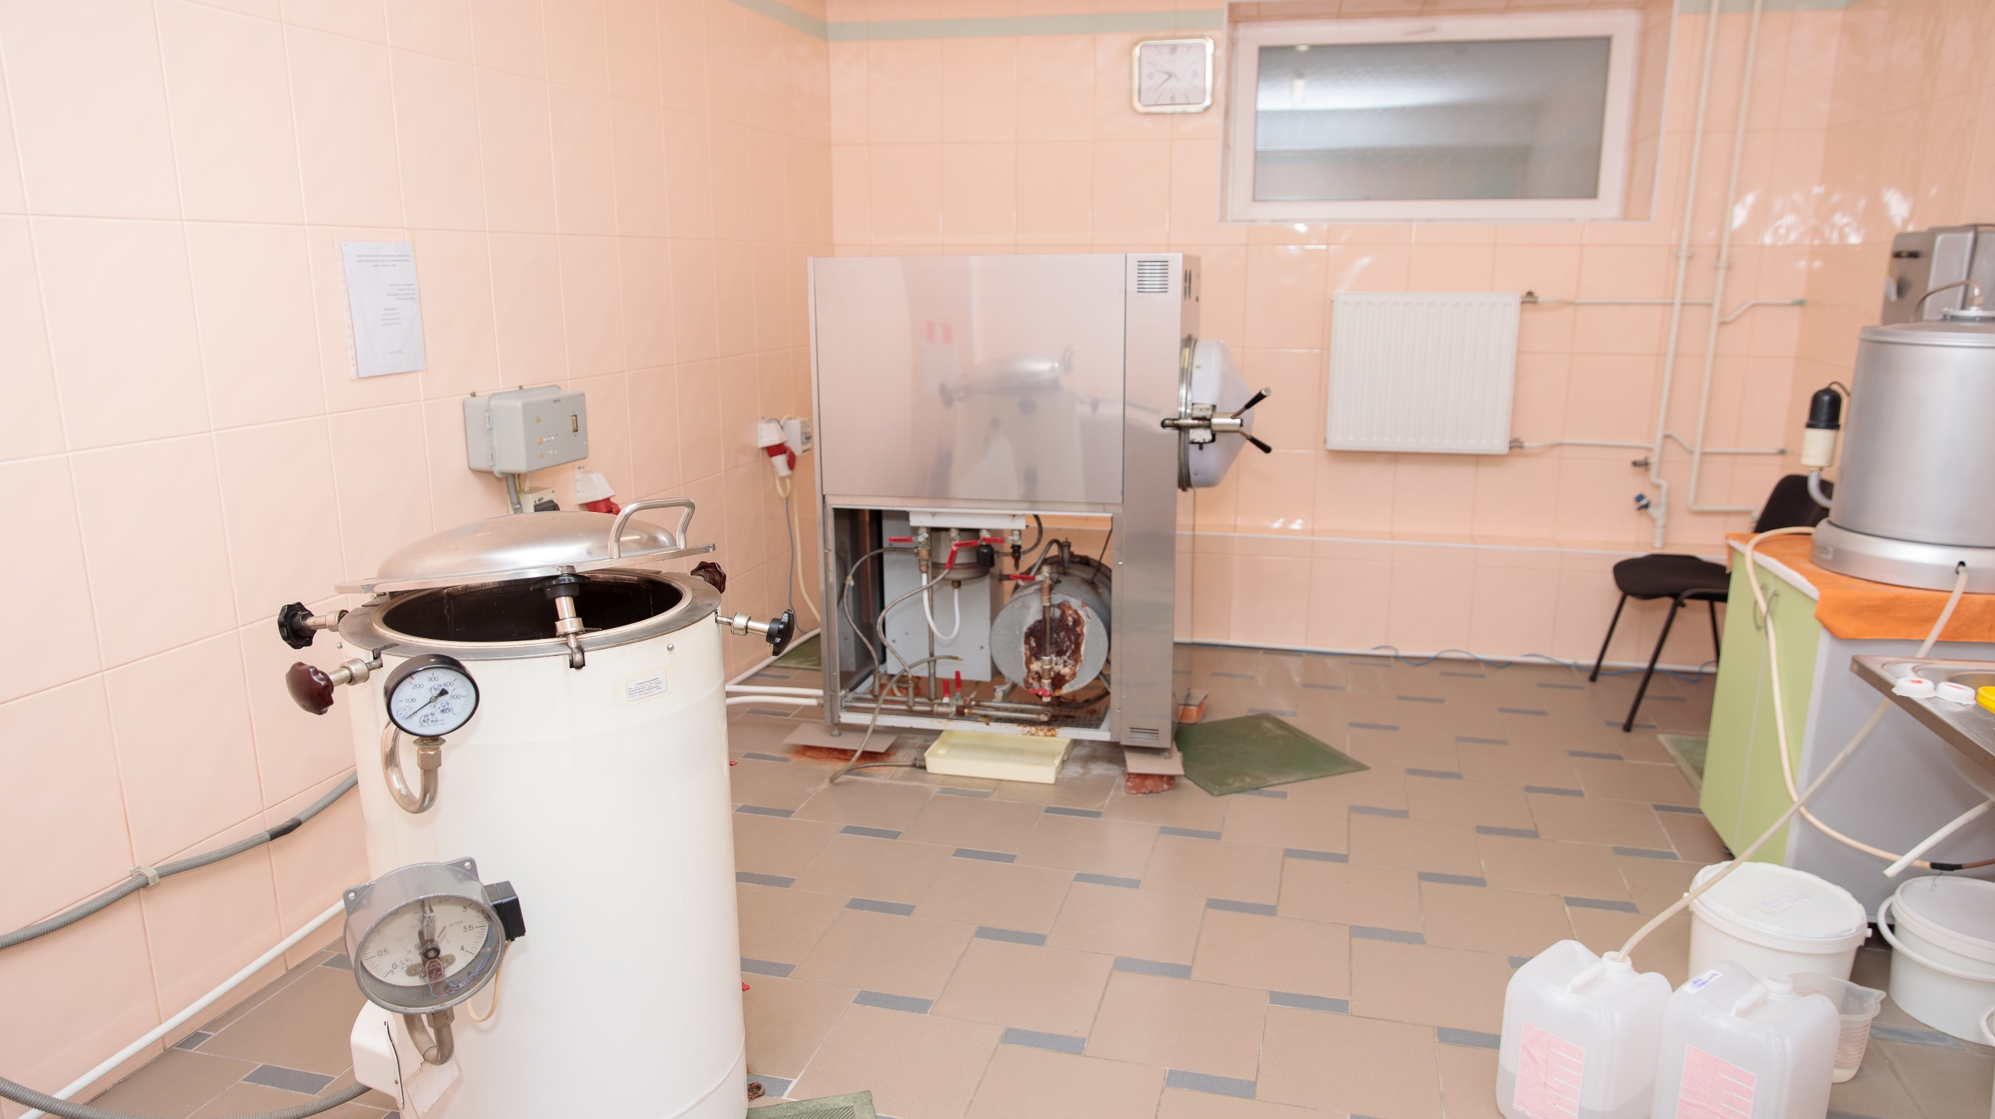
Дякую за увагу!
Європейське регіональне бюро ВООЗ
UN City Марморвей, 51 Копенгаген Ø Данія
WHO_Europe facebook.com/WHOEurope instagram.com/whoeurope youtube.com/user/whoeuro
Notes:
Список використаних джерел:
Prevention of hospital-acquired infections. Practical guide – WHO, 2002
Practical guidelines for infection control in health care facilities – WHO, 2004
Improving IPC at the health facility – WHO, 2018
Standard precautions in healthcare – WHO, 2007
Infection prevention and control of epidemic and pandemic prone acute respiratory infections in health care - WHO, 2014.
Severe Acute Respiratory Infections Treatment Centre - Practical manual – WHO, 2020
Guideline for Disinfection and Sterilization in Healthcare - CDC, 2008
Safe Use of Anaesthetic Equipment & Prevention of Cross-Infection-Australia Government, 2015
Guideline for Healthcare associated pneumonia - CDC, 2003
Guidelines for the Management of Adults with Hospital-acquired, Ventilator-associated, and Healthcare-associated Pneumonia - ATS, 2005
A practical guide ”The basics of infection control”. American International Health Alliance, 2003
H. K. F. van Saene L. Silvestri M. A. de la Cal A. Gullo «IPC in the Intensive Care Unit» - 2012
“Intensive Care Unit Workforce: Occupational Health and Safety” By Melek Nihal Esin and Duygu Sezgin, 2017

